Slide 1
Žveplova (VI) kislina - indikator razvitosti industrije H2SO4 Predstavitev istoimenskega referata
Avtor:
Mentorica:

Slide 2
Žveplova kislina - lastnosti
Je brezbarvna gosta tekočina
Uporabljajo jo v različnih vejah industrije
Močna kislina, z vodo protolitsko reagira
Koncentrirana kislina je močan oksidant.
Raztaplja kovine z negativnim elektrodnim potencialom.
Je močno higroskopna tekočina
http://www.youtube.com/watch?v=jl7oUbu_F64

Slide 3
Žveplo
Je rumena nekovina.
Topi se v nepolarnih topilih.
V naravi ga najdemo:
- v elementarni obliki
- v spojinah (sulfidi, sulfadi)

Slide 4
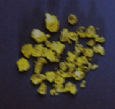
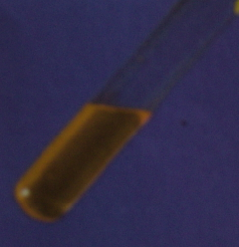
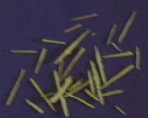
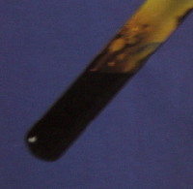
Alotropne modifikacije žvepla
α-žveplo (ortorombsko);
β-žveplo (monoklinsko)
λ-žveplo
μ-žveplo
http://www.youtube.com/watch?v=hGGtLr_1BPA

Slide 5
Vodikov sulfid H2S
H2S lahko imenujemo tudi žveplovodikova kislina
Brezbarven in strupen plin.
Z vodo protolitsko reagira.
Sledove vodikovega sulfida najdemo tudi v naši atmosferi.

Slide 6
Žveplov dioksid
Brezbarven plin
Uporaba:
- predelava v žveplovo kislino
- kot konzervans v živilski industriji (sušenje sadja)
- za beljenje tkanin v tekstilni industriji
Omogoča nastanek kislega dežja.

Slide 7
Žveplov trioksid
Bela trdna snov.
Je zelo higroskopen.
Je močen oksidant.

Slide 8
Proizvodnja žveplove kisline

Slide 9
Reaktor za pridobivanje žveplove (VI) kisline

Slide 10
KONEC

